Slide 1









CHÀO MỪNG CÁC EM ĐẾN VỚI BÀI HỌC!

Slide 2






KHỞI ĐỘNG
Quan sát tranh, ảnh về một số kiểu chữ cơ bản và cho biết:
Đặc điểm của chữ.
Tên một số chữ được sử dụng có chung đặc điểm gì?

Slide 3

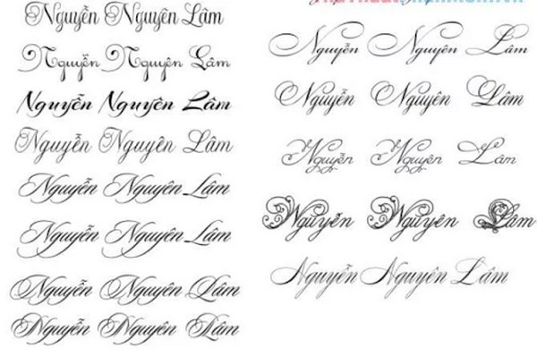


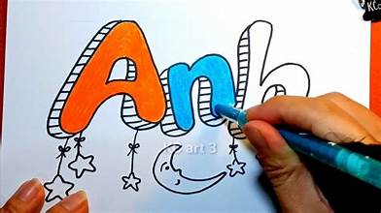
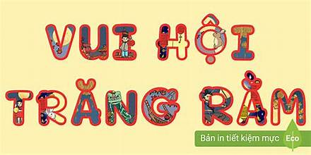

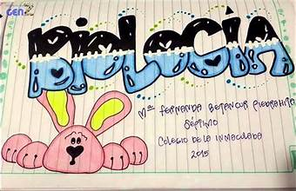
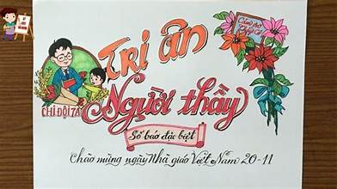

Slide 4






TIẾT 7,8 - BÀI 4. CHỮ CƠ BẢN

Slide 5





NỘI DUNG BÀI HỌC
I. Khám phá
II. Sáng tạo

Slide 6

I. Khám phá
Quan sát, tìm hiểu tranh, ảnh trong sách, báo, tạp chí, các mẫu sản phẩm.... và cho biết:
Đặc điểm hình dáng, kích thước của nét chữ.
Sự giống nhau và khác nhau về hình dáng, kích thước các chữ cái trong một kiểu chữ.
Cảm nhận về biểu trưng, logo trong các nội dung chữ.
Giới thiệu một kiểu chữ được sử dụng trong máy tính mà em biết.

Slide 7
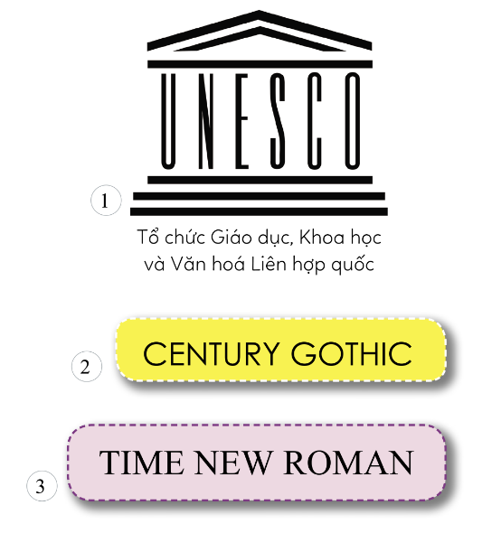

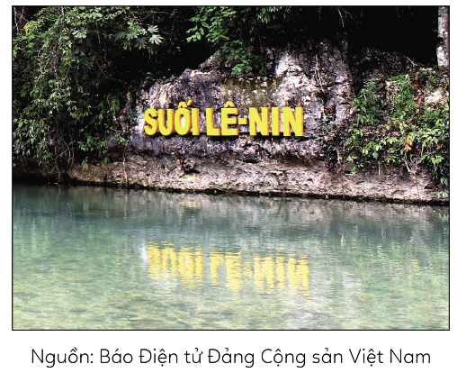
I. Khám phá

Slide 8




Chữ Baton (Ba-tông) là kiểu chữ có các nét đều bằng nhau.
Chữ Gothic (Gô-tích) và Roman (Rô-măng) bắt nguồn từ phong cách nghệ thuật kiến trúc thời kì trung cổ phương Tây.
Chữ Roman có các nó không đều nhau và có chân.
Nét thanh (nét nhỏ) là các nét ngang và nét xiên theo chiều viết từ phải sang trái (theo chiều viết từ dưới lên).
Nét đậm là các nét sổ thẳng và nét xiên từ trái sang phải (theo chiều viết từ trên xuống).

Slide 9
Với kiểu chữ in hoa, để các chữ nhìn được cân đối thì khoảng cách giữa các chữ cái thông thường không đều nhau.
Ví dụ: Chiều rộng ngang của chữ Baton không đều nhau tuy theo cấu tạo của mỗi chữ cái. Nếu chiều cao là 5 ô thì:
  chữ I chỉ bằng 1 ô
  chữ L, T thường là 3 ô
  chữ D, H, N, K..... là 4 ô
  chữ V,X là 5 ô
  chữ M, W là 6 ô

Slide 10







Mở rộng kiến thức
Các hoạ sĩ thiết kế có những quy cách để tạo ra kiểu chữ khác nhau.
Mỗi kiểu chữ thường mang một nét điển hình và phù hợp và một số nội dung.
Nét chữ có thể toát lên vẻ nghiêm túc, khoẻ mạnh, mềm mại, vui vẻ tin tưởng.

Slide 11
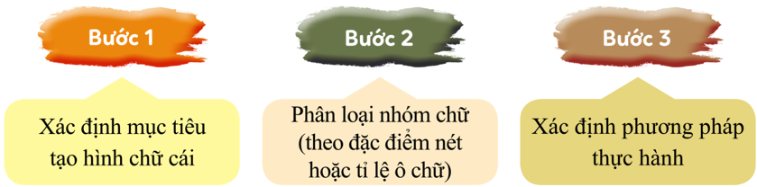

II. SÁNG TẠO
1. Tìm ý tưởng

Slide 12



Ý tưởng
Xác định mục tiêu tạo hình chữ cái: tạo ra một nhóm chữ có các nét thẳng nét cong hoặc các chữ có kích thước không bằng nhau.
Phân loại nhóm chữ (theo đặc điểm nét, tỉ lệ ô chữ) để thể hiện.
Xác định phương pháp thực hành (kẻ hoặc cắt dán chữ).

Slide 13



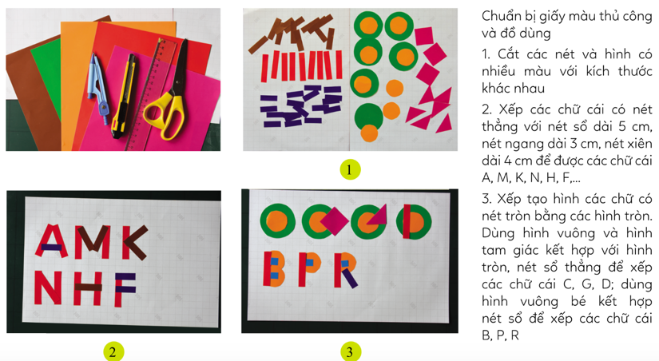

2. Các bước thực hành
Cách 1: Chuẩn bị giấy màu thủ công và đồ dùng
Bước 1. Cắt các nét và hình có nhiều màu với kích thước khác nhau
Bước 2. Xếp các chữ cái có nét thẳng với nét sổ dài 5 cm, nét ngang dài 3 cm, nét xiên dài 4 cm để được các chữ cái A, M, K, N, H, F...

Slide 14
2. Các bước thực hành
Bước 3. Xếp tạo hình các chữ có nét tròn bằng các hình tròn.
  Dùng hình vuông và hình tam giác kết hợp với hình tròn, nét sổ thẳng để xếp các chữ cái C, G, D.
  Dùng hình vuông bé kết hợp nét sổ để xếp các chữ cái B, P, R.

Slide 15

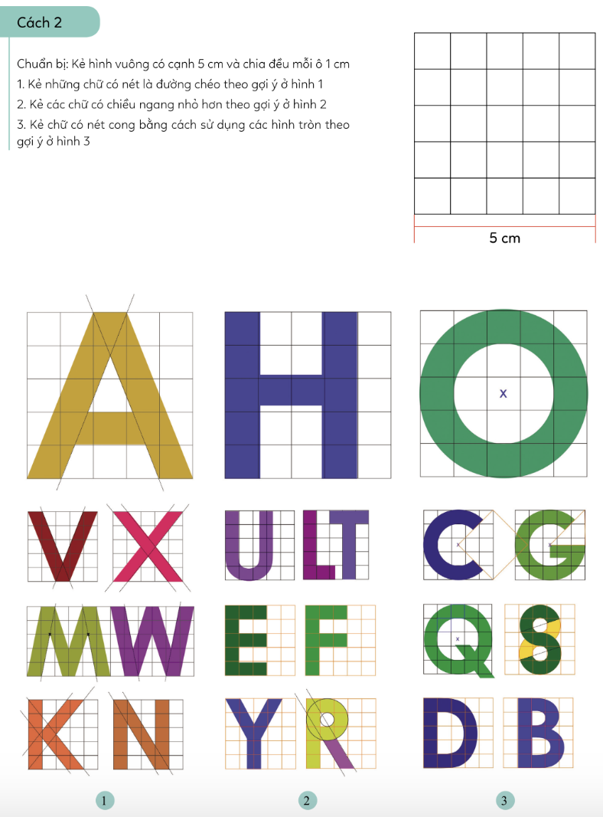

2. Các bước thực hành
Cách 2. Chuẩn bị: Kẻ hình vuông có cạnh 5 cm và chia đều mỗi ô 1 cm.
Kẻ những chữ có nét là đường chéo theo gợi ý ở hình 1.
B1
Kẻ các chữ có chiều ngang nhỏ hơn theo gợi ý ở hình 2.
B2
Kẻ chữ có nét cong bằng cách sử dụng các hình tròn theo gợi ý ở hình 3.
B3

Slide 16


KẾT LUẬN
Xác định được đặc điểm điển hình của chữ để thể hiện cho phù hợp với đối tượng
Xác định được phương pháp thực hành để lựa chọn cách vẽ cho lí.

Slide 17

3. LUYỆN TẬP
Em hãy tạo hình các chữ cái bằng giấy hoặc kế chữ theo gợi ý đã học.

Slide 18
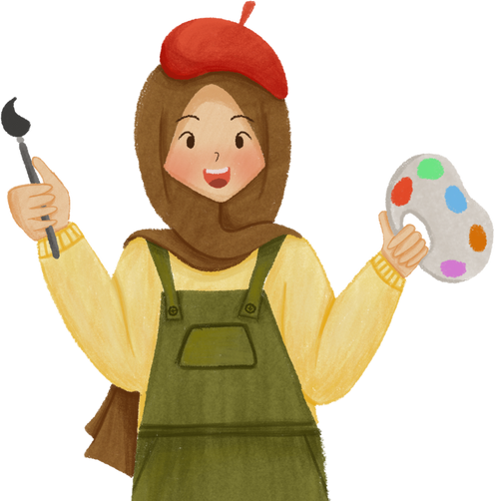

Yêu cầu
Xếp chữ cái theo nhóm nét thẳng, nét cong hoặc xếp theo kích thước.
Chữ có thước chiều rộng giống nhau cần xếp cùng nhóm.
Trình bày trên giấy A3/A4 (nên có dòng kẻ) hoặc Vở thực hành.
Sản phẩm thực hiện cá nhân.

Slide 19



IV. VẬN DỤNG
Em có thể ứng dụng kiến thức tạo kẻ chữ cơ bản để sáng tạo thêm những sản phẩm nào?
Sản phẩm chữ cơ bản có thể được ứng dụng như thế nào trong cuộc sống

Slide 20
Lưu ý
Chữ viết là ngôn ngữ kí hiệu đặc biệt giúp con người chia sẻ, giao tiếp với nhau.
Có nhiều kiểu chữ khác nhau nên các nhà thiết kế thường phải chọn kĩ cho phù hợp nội dung thông điệp
Công thức 5 ô vuông để tạo hình chữ được phát minh ra từ rất lâu, giúp cho việc sáng tạo chữ trở nên dễ dàng.

Slide 21





HƯỚNG DẪN VỀ NHÀ
Ôn lại kiến thức đã học.
Hoàn thành các bài tập được giao.
Đọc và tìm hiểu trước Bài 5: Sáng tạo hoạ tiết trang trí.

Slide 22

CẢM ƠN CÁC EM!

